Slide 1
пројекат ,,одељенска енциклопедија“ свемир
Јанко Шешлија

Slide 2
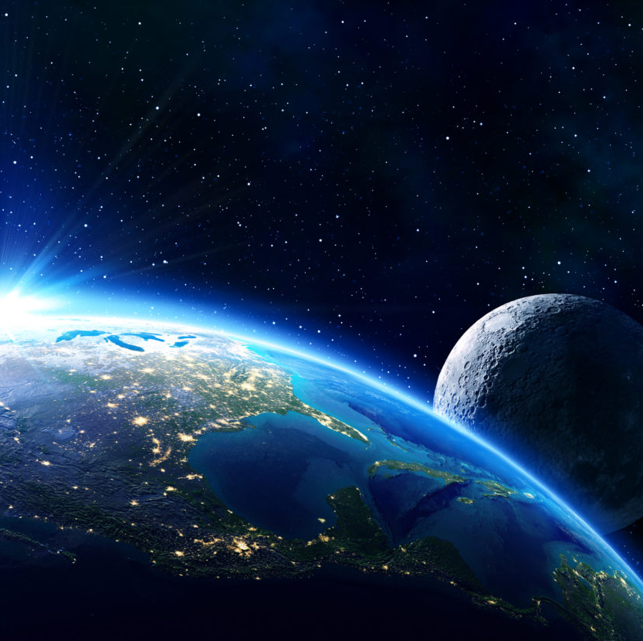
Васиона
Свемир, космос или
васиона је бесконачно пространство које нас окружује.

Slide 3
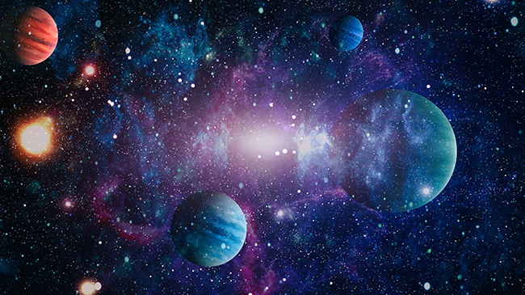
Свемир чине многа небеска тела
Звезде
галаксије,
планете,
комете
месеци и
астероиди

Slide 4
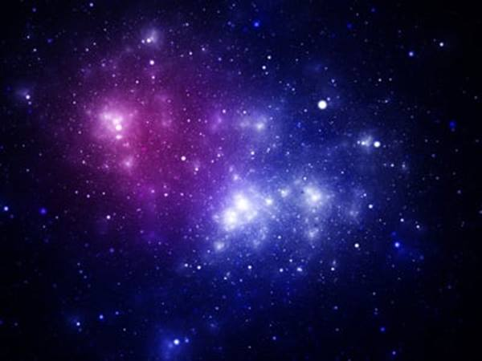
Галаксије су скупови звезда.

Slide 5
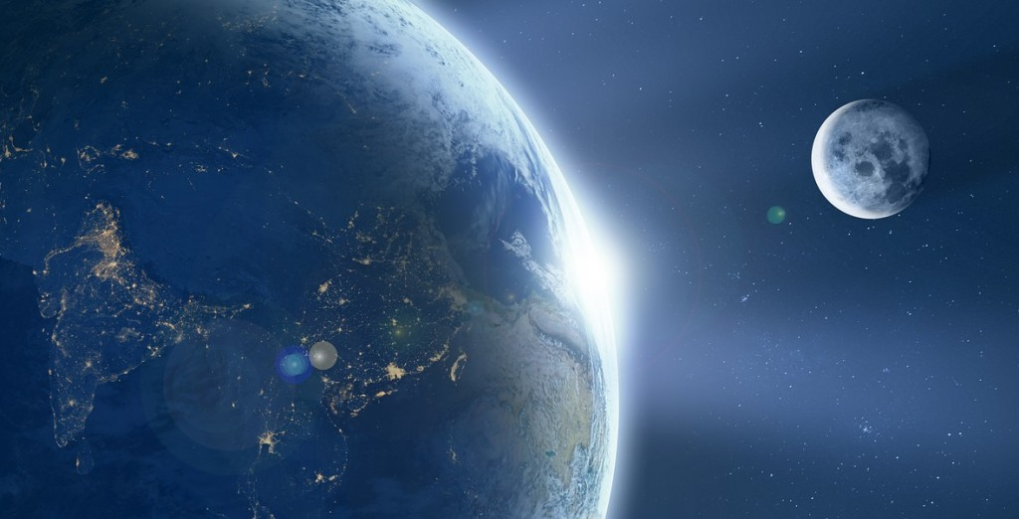
Месец је још познат и као Земљин сателит, али многе планете имају своје Месеце.

Slide 6
Неке планете, као што је Јупитер имају чак и до 60 природних пратилаца (сателита).
Осим природних сателита постоје и вештачки, које је човек направио и одаслао у Универзум.
This Photo by Unknown Author is licensed under CC BY-SA

Slide 7
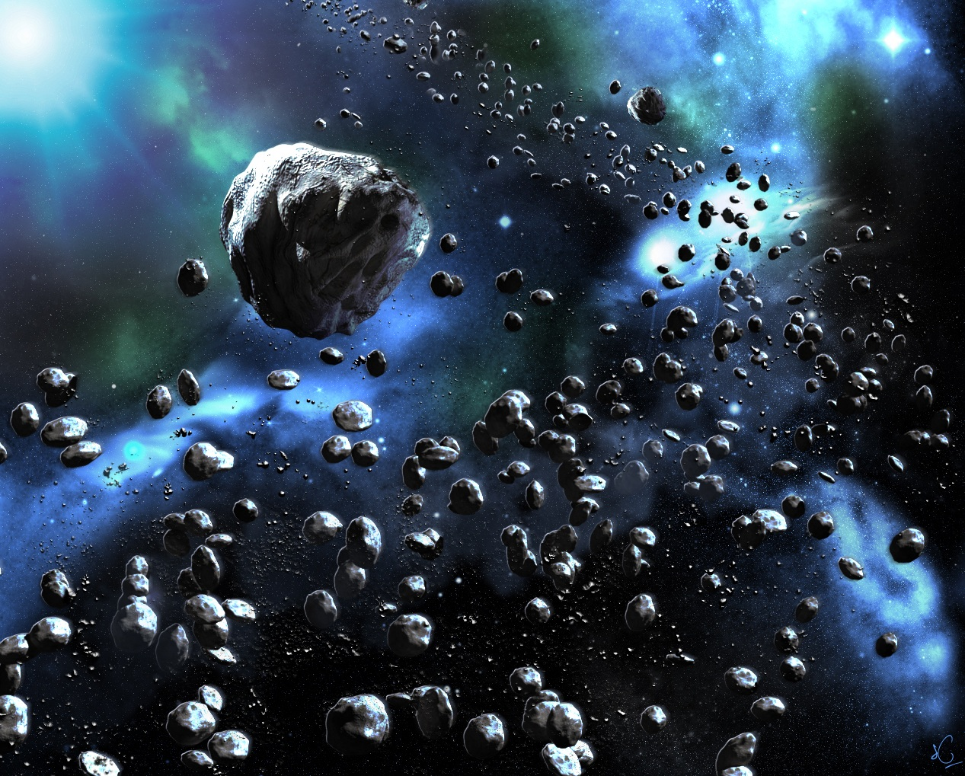
Астероиди су камена или метална небеска тела величине од преко 1 метра, који самостално или у скупини сличних тела, обилазе око Сунца.

Slide 8
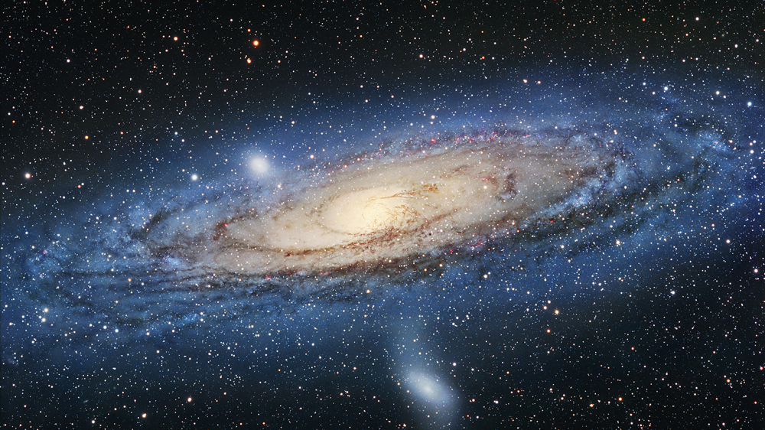
Ми живимо у галаксији која се назива Млечни пут или Кумова слама.

Slide 9
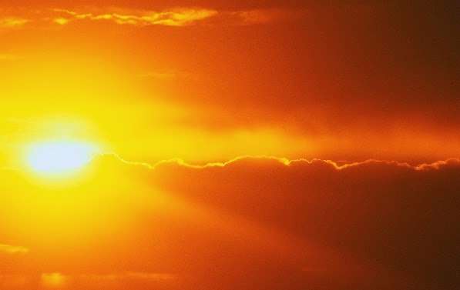
Центар наше галаксије је Сунце и сва су тела орјентисана ка њему.
Сунце, није планета – оно је звезда. Температура унутар сунца износи преко милион степени целзијусових.

Slide 10
Сунчев Систем чини и 8 планета. Оне су хладна небеска тела без властите топлоте и светлости, које и светлост и топлоту добијају од Сунца.

Slide 11
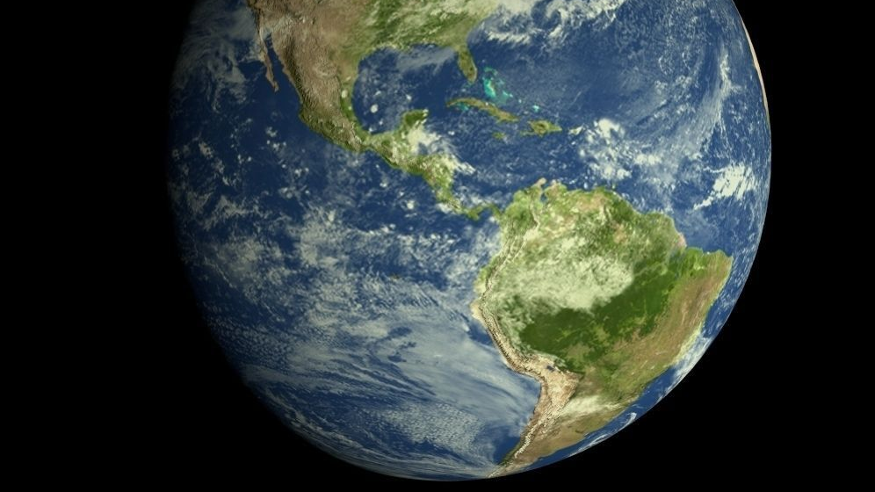
Земља је трећа планета по удаљености од Сунца и једина позната планета у свемиру на којој постоји живот. Сматра се да је настала пре више од 4,5 милијарде година.

Slide 12
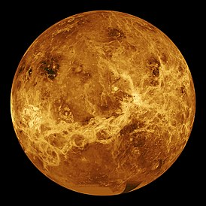
,
МЕРКУР је најмања планета и
уједно
најбижа
Сунцу.
ВЕНЕРА је најврелија планета.
На њеној површини је
могуће испржити
јаје.
По сјајности,
налази се
одмах
после Сунца и Месеца.

Slide 13
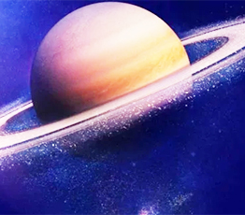
сатурн
Сатурнови прстенови могу се телескопом видети са Земље.
,

Slide 14
И да поменемо и…
Уран је једина планета која се врти око осе положене на бок.
Нептун је најхладнија планета и најудаљенија од Сунца.
Јупитер је највећа планета- у њега може да стане 1300 Земаља.
Марс има огроман вулкан који се назива Олимп. Он је 2,5 пута виши од Монт Евереста на Земљи.

Slide 15
И за крај презентације, иако је свемир бескрајан…
Људи су одувек маштали о томе да истраже непрегледна пространства Универзума и да покушају да открију његове тајне.
Направили су и лансирали у Свемир безброј ракета и других летелица, са или без посаде.
Храбри људи који одлазе у Космос, називају се астронаути или космонаути. Да би успели да опстану у веома специфичним условима, морају да носе специјална свемирска одела.

